Slide 1
Навчально методичні видання викладачів кафедри терапії та клінічної діагностики

Slide 4
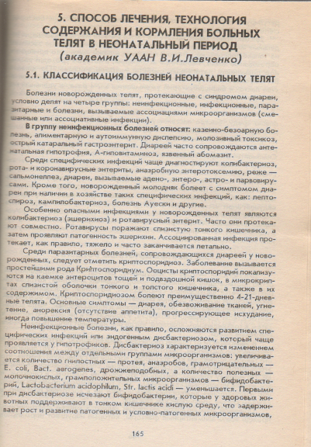

Slide 6
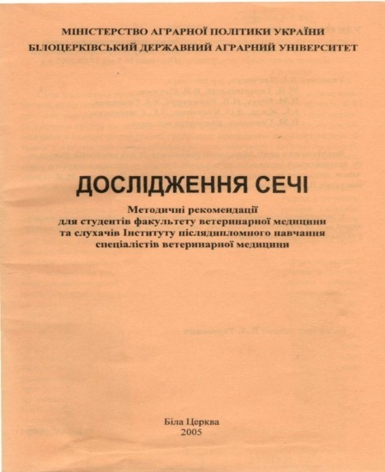
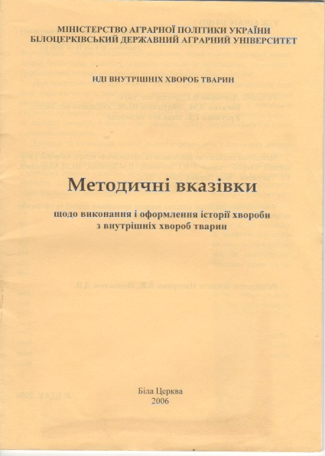

Slide 8
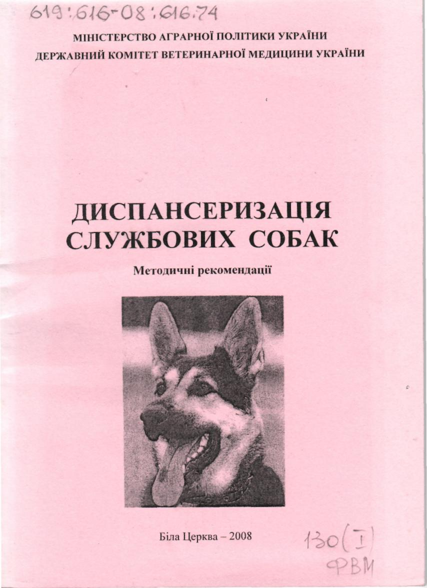

Slide 11
